Slide 1
ЗВІТ з науково-дослідної роботи кафедри методики викладання германських мов за 2020-2022 роки з теми «Підвищення якості вищої педагогічної іншомовної освіти як результат рефлексії в освітньому процесі»
Рішення засідання кафедри кафедри методики викладання германських мов (Протокол № 9.1 від 18.12.2019 р.)
Державний реєстраційний номер 0120U101425

Slide 2
Актуальність даної теми полягає в тому, що рефлексія дозволяє надати нового виміру освітньому процесу, акцентуючи увагу на переваги, а не на недоліки. Відмічаючи сильні сторони роботи здобувачів вищої освіти, викладач мотивує їх на подальшу взаємодію та зацікавленість предметом. Результати роботи здобувачів надають викладачеві інформацію про сильні і слабкі сторони його власної методики викладання і вимушують корегувати власну викладацьку діяльність, зосереджуватися на перевагах і уникати недоліків, самовдосконалюватися і шукати найбільш ефективні шляхи взаємодії із здобувачами як на заняттях, так і в позааудиторній діяльності.
Метою дослідження є розкриття поняття рефлексії та окреслення методів і прийомів навчання здобувачів вищої іншомовної педагогічної освіти зворотного зв'язку в роботі на заняттях з фахових дисциплін, висвітлення доцільності використання сучасних методів та способів активізації освітньої діяльності здобувачів та доведення їх ефективності в забезпеченні рефлексії освітньому процесі вищої школи.

Slide 3
Об’єктом дослідження є освітній процес з підготовки майбутніх учителів іноземних мов і літератури до професійної діяльності в педагогічних ЗВО. Предмет дослідження – організація рефлексії в освітньому процесі з підготовки майбутніх учителів іноземних мов і літератури до професійної діяльності.
Наукова новизна дослідження: вперше зроблено спробу комплексного розгляду теоретичних і практичних аспектів функціональних особливостей рефлексії, вивчено умови та методи активізації навчально-пізнавальної діяльності майбутніх учителів іноземних мов і літератури засобами використання рефлексії в процесі їх підготовки до професійної діяльності.
Теоретична значущість дослідження полягає в узагальненні наукових даних про необхідність і результативність рефлексії в освітньому процесі з підготовки майбутніх учителів іноземних мов і літератури до професійної діяльності з метою підвищення якості освітніх послуг та обґрунтуванні ефективності застосування інноваційних методів викладання фахових дисциплін.

Slide 4
Практична цінність дослідження: оновлені форми лекційних і практичних занять, самостійної роботи здобувачів вищої освіти, контролю за результатами їх освітньої діяльності з включенням завдань, спрямованих на реалізацію рефлексії в освітньому процесі, розроблені навчальні матеріали допоможуть покращити якість підготовки майбутніх учителів іноземних мов і літератури до професійної діяльності, підвищити в здобувачів рівень професійної компетентності.
Дослідження проводилось в таких напрямах:
Формування ціннісних орієнтацій майбутніх учителів германських мов засобами художньої літератури
Формування соціокультурної компетентності майбутніх учителів германських мов як результат рефлексії під час ознайомлення з культурними реаліями англомовних та німецькомовних країн
Використання сучасних моделей навчання германських мов з метою організації зворотного зв’язку у ВНЗ
Організація рефлексії в навчанні германських мов здобувачів вищої освіти з особливими освітніми потребами.

Slide 5
Результати дослідження та їх новизна
07 жовтня 2020 р. Захист С.В. Подпльотою дисертації з теми «Педагогічні основи тьюторських практик у моральному вихованні студентів у коледжах і університетах Англії» у спеціалізованій раді Мелітопольського державного педагогічного університету імені Богдана Хмельницького, Спеціальність 011 - освітні, педагогічні науки.
Викладачам кафедри І.О. Баранцовій, А.В. Масловій, Ю.А.Надольській присвоєно вчене звання доцента.
Викладачами кафедри цілеспрямовано і комплексно застосовувалися інноваційні методи і форми організації рефлексії в освітньому процесі з підготовки майбутніх учителів іноземних мов і літератури до професійної діяльності під час проведення лекційних, практичних занять і самостійної роботи здобувачів вищої освіти, контролю за результатами навчальної діяльності майбутніх фахівців. Всі зазначені заходи були спрямовані як на удосконалення викладацької майстерності НПП та підвищення якості надання ними освітніх послуг, так і на підвищення рівня професійної компетентності майбутніх фахівців.

Slide 6
Результати дослідження та їх новизна
Зроблено спробу комплексного розгляду теоретичних і практичних аспектів функціональних особливостей рефлексії, вивчено умови активізації навчальної діяльності майбутніх учителів іноземних мов і літератури в процесі їх підготовки до професійної діяльності, обґрунтовано шляхи активізації пізнавальної діяльності здобувачів вищої освіти, їх запити й інтереси щодо отримання фахових знань і умінь, виділено способи та методи активізації пізнавальної діяльності та організації рефлексії в освітньому процесі ЗВО, оновлено чинні навчально-методичні комплекси з обов’язкових фахових дисциплін та розроблено навчально-методичні комплекси з дисциплін вільного вибору з урахуванням методів організації рефлексії в освітньому процесі, розроблено та впроваджено в освітній процес методичні рекомендації, навчальні посібники з фахових дисциплін з урахуванням завдань, спрямованих на організацію рефлексії в освітньому процесі; активізовано участь викладачів кафедри в Міжнародних (201) і Всеукраїнських (54) науково-практичних конференціях, конгресах, вебінарах і семінарах; за результатами дослідження викладачами кафедри організовано і проведено V (2020р.) і VI (2022р.) Міжнародні науково-практичні конференції «Актуальні проблеми функціонування мови і літератури в сучасному полікультурному суспільстві»; результати дослідження опубліковано у 2 колективних монографіях викладачів кафедри, у фахових виданнях (45), міжнародних (36), інших виданнях України (82), та у виданнях (15), що входять до наукометричних баз даних Scopus і Web of Science; оновлено форми лекційних і практичних занять, самостійної роботи студентів і контролю за результатами їх навчальної діяльності з включенням завдань, спрямованих на реалізацію рефлексії в освітньому процесі.

Slide 7
Ступінь впровадження
Результати дослідження впроваджено в освітній процес філологічного факультету з викладання фахових дисциплін: основна іноземна мова, практичний курс іноземної мови, друга іноземна мова, методика вивчення основної іноземної мови, методика навчання англійської та німецької мов на старшому етапі в закладах середньої освіти, методика викладання німецької мови, методика викладання англійської мови у закладах вищої освіти, методика реалізації особистісно-орієнтованої моделі іншомовної освіти, міжкультурна комунікація; під час виробничих (методичної і педагогічної) практик здобувачів вищої освіти на базі закладів середньої і вищої освіти в освітньому процесі з англійської та німецької мов і світової літератури в основній, старшій і вищий школі; в науково-дослідній роботі викладачів і здобувачів вищої освіти під час експериментальної перевірки результатів наукових досліджень (Акти про впровадження №1 і №2).

Slide 8
Рекомендації щодо використання результатів роботи
Результати дослідження можуть бути використані в освітньому процесі філологічних і педагогічних закладів вищої освіти, які здійснюють підготовку майбутніх учителів іноземних мов і літератури.
Зокрема, результати проведеного теоретичного узагальнення наукових даних про необхідність і результативність рефлексії в освітньому процесі з підготовки майбутніх учителів іноземних мов і літератури до професійної діяльності можуть бути використані в освітньому процесі педагогічних закладів вищої освіти з метою підвищення якості освітніх послуг та удосконалення викладацької діяльності НПП;
завдання лекційних, практичних занять і самостійної роботи здобувачів вищої освіти, що передбачають зворотний зв'язок, тобто об’єктивне самооцінювання здобувачами вищої освіти власних результатів діяльності – з одного боку й оцінку методики, педагогічної стратегії і майстерності викладача – з іншого, сприятимуть підвищенню якості викладання і можуть застосовуватися як молодими викладачами педагогічних ЗВО, так і досвідченими НПП;
розроблені та оновлені навчальні матеріали допоможуть викладачам педагогічних ЗВО, що готують учителів іноземних мов і літератури, покращити якість їх підготовки до професійної діяльності, підвищити в здобувачів рівень професійної компетентності, удосконалити соціальні навички здобувачів.

Slide 9
Значущість роботи та висновків полягає в
укладанні двох колективних монографій, однієї одноосібної монографії, написанні розділів у міжнародних монографіях, розробленні освітніх програм,
у написанні Типової програми з методики навчання англійської мови, створенні словника-довідника з методики навчання англійської мови,
розробці двадцяти методичних рекомендацій та дев’яти навчальних посібників і двох електронних навчальних посібників з фахових дисциплін з підготовки майбутніх учителів іноземних мов і літератури на всіх освітніх етапах;
створенні й удосконаленні навчально-методичних комплексів;
організації двох Міжнародних науково-практичних конференцій, шести Всеукраїнських студентських науково-практичних конференцій і науково-практичних он-лайн форумів;
активній участі викладачів у Міжнародних (загалом 201, як зовнішніх, так і внутрішніх) та 54 Всеукраїнських науково-практичних конференціях, семінарах, вебінарах, тренінгах, школах.

Slide 10
Найголовніші публікації
1.Актуальні проблеми функціонування мови і літератури в сучасному полікультурному суспільстві : монографія / за ред. Н. Акулової, Т. Коноваленко. Мелітополь : ТОВ «Колор Принт», 2021. 128 с. ISBN 978-617-7882-06-9.
2. Підвищення якості вищої педагогічної іншомовної освіти як результат рефлексії в освітньому процесі: монографія / Т.В. Коноваленко, Г.В. Матюха, Ю.А. Надольська та ін. Мелітополь: ТОВ «Колор Принт», 2022. 147 с. ISBN 978- 966-2489-95-8. 3. Матюха Г.В., Гостіщева Н.О., Харченко Т.І. Реалізація рефлексивного навчання англійської мови // Науковий вісник Мелітопольського державного педагогічного університету. Серія: Педагогіка. 1 (26)2021- С. 22-28.
4. Konovalenko T., Nadolska Y. Development of future foreign language teachers’ information literacy and digital skills in Ukrainian context // E3S Web of Conferences, EDP Sciences. Volume 166, P. 10009, 2020. Scopus https://doi.org/10.1051/e3sconf/202016610009. 5.Баранцова І.О. Methodologіcal Guidelines of Dialogization of Cultural and Educational Practices // Fudan Journal of the Humanities and Social Sciences. ISSN: 2198-2600 (electronic version). Journal. no. 40647. р. 4-12. Web of Science https://doi.org/10.1007/s40647-019-00275-1. 6.Коноваленко Т. В., Максимов О.С. Модернізація методичної складової фахової підготовки вчителя в педагогічному ЗВО // Збірник наукових праць Уманського державного педагогічного університету. 2020. Вип. 2, ч. 1. С. 78-86. 7. Bondar, N.; Konovalenko, T.;Riznitskii, I. Development of Future Foreign Language Teachers' Soft Skills by Means of ICT in Ukrainian Universities // In Proceedings of the 1st Symposium on Advances in Educational Technology. Volume 2: AET, ISBN 978-989-758-558-6, pages 425-433. DOI: 10.5220/0010932400003364 (2022) Scopus 8. Maslova, A., Koval, O., Kotliarova, V., Tkach, M., & Nadolska, Yu. On the Way to Successful Learning and Teaching: Constructive Feedback // Journal of Higher Education Theory and Practice. Велика Британія22(6). 2022. P. 113-122. https://doi.org/10.33423/jhetp.v22i6.523. Scopus 9. Гончарова О.А., Маслова А.В. Фідбек у системі освіти: проблеми та перспективи // Науковий часопис НПУ імені М. П. Драгоманова. Серія 5. Педагогічні науки: реалії та перспективи. Збірник наукових праць / М-во освіти і науки України, Нац. пед. ун-т імені М. П. Драгоманова. – Випуск 83. – Київ : Видавничий дім «Гельветика», 2021. С. 42-46.Україна
10. Подпльота С.В. Переваги студентського тьюторства у провідних закладах вищої освіти // Проблеми освіти: збірник наукових праць. Вип. №2, 2022.

Slide 11
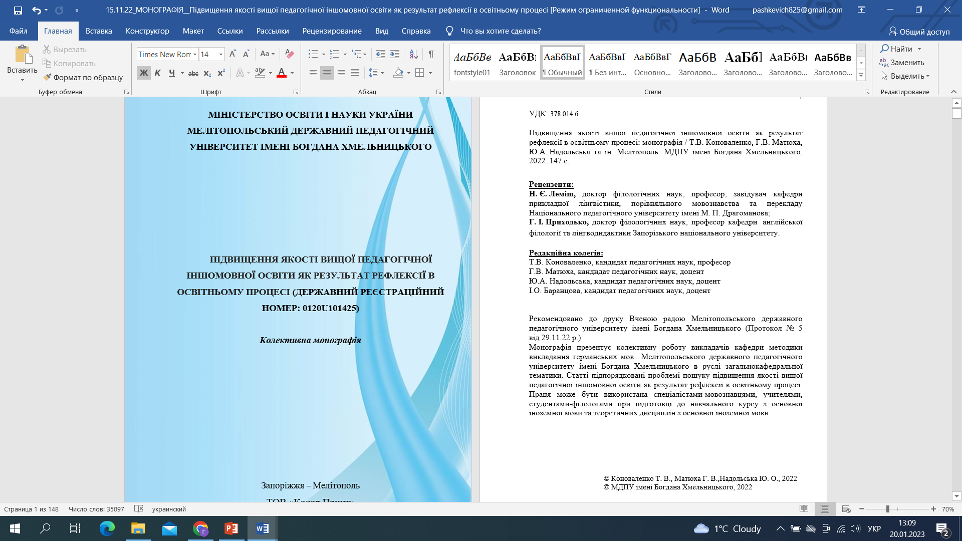
Монографія 2022

Slide 12
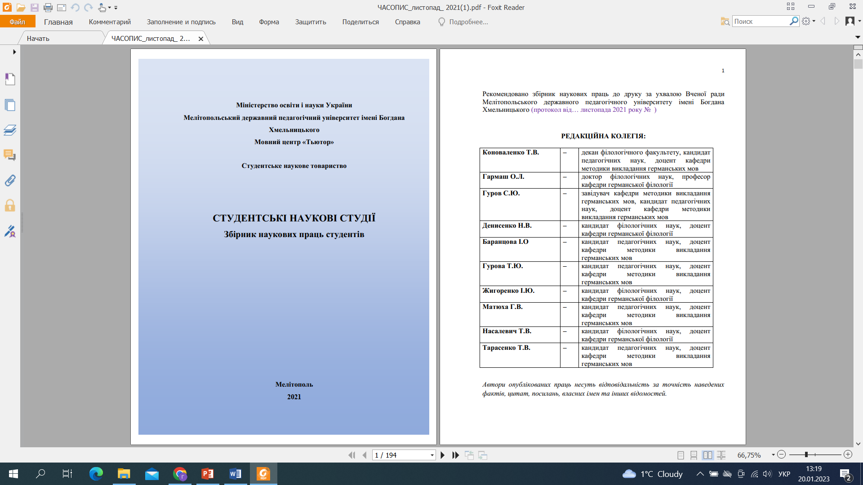
Збірник наукових праць студентів - 2021

Slide 13
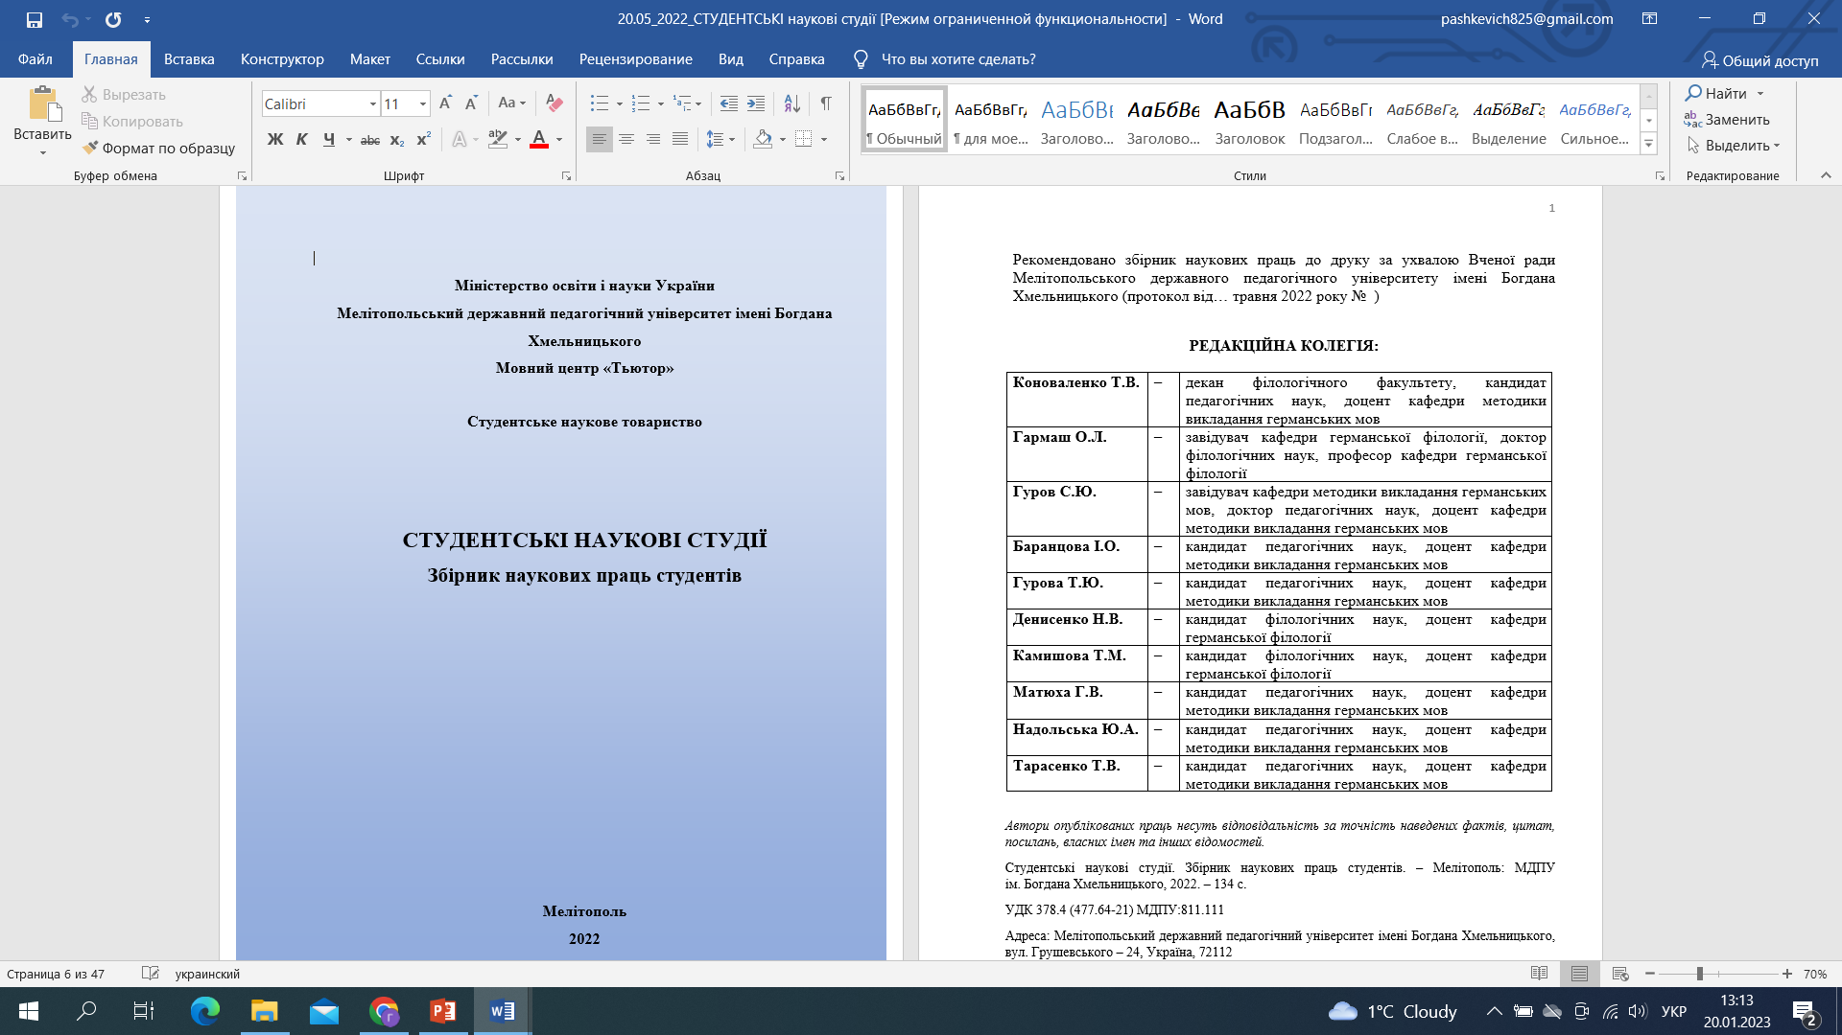
Збірник наукових праць студентів - 2022

Slide 14
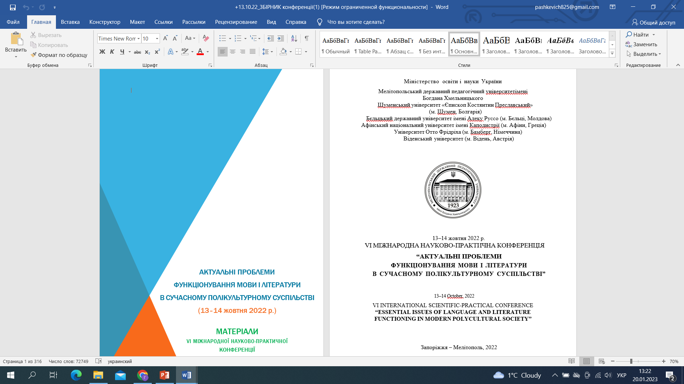
Матеріали VI Міжнародної науково-практичної конференції

Slide 15
Підвищення кваліфікації НПП кафедри (2020 рік)
Старший викладач Надольська Ю.А. проходить науково-педагогічне стажування в Уманському державному педагогічному університеті імені Павла Тичини на кафедрі теорії і практики іноземних мов з «03» лютого 2020 року по «05» жовтня 2020 року.
Старший викладач Лебєдєва О.А. взяла участь у методичному семінарі з підвищення кваліфікації вчителів та викладачів німецької мови м. Мелітополя на тему «Unterrichtsplanung 1: Lernziele und Rückwärtsplanung» / Центр німецької мови в Мелітополі. – Партнер Goethe-Institut в Україні, 29.02.2020 р. (6 год.).
Старший викладач Лебєдєва О.А. взяла участь у Міжнародному семінарі з підвищення кваліфікації мультиплікаторів-методистів „Unterrichten für verschiedene psychologische Typen“. Центр німецької мови у Львові. – Партнер Goethe-Institut / ЛНУ імені Івана Франка, м. Львів, 04.03.–06.03.2020 р. (24 год.).
Старший викладач Лебєдєва О.А. взяла участь у Всеукраїнській підготовці тренерів програми DLL: Вчимося навчати німецької в рамках проекту підготовки методистів-мультиплікаторів Goethe-Institut в Україні (онлайн-фаза), 09.03.–27.03.2020 р.
Старший викладач Лебєдєва О.А. взяла участь в онлайн-курсі з підвищення кваліфікації викладачів німецької мови по роботі із навчальною платформою Moodle „Crashkurs im Online-Unterrichten auf Moodle“. Goethe-Institut в Україні, 07.04.–08.05.2020 р. (24 год.).
Старший викладач Лебєдєва О.А. взяла участь в онлайн-курсі Goethe-Institut в Україні з підвищення кваліфікації викладачів німецької мови „Assessment im (Online-) Unterricht“, 06.-18.09.2020 р. (24 год.).
Старший викладач Лебєдєва О.А. взяла участь в курсі у форматі Blended Learning Goethe-Institut в Україні з підвищення кваліфікації викладачів німецької мови „Unterrichtsplanung 2: Didaktisch-methodische Prinzipien und Rückwärtsplanung“, 21.11.2020 р. (6 год.).
Старший викладач Лебєдєва О.А. взяла участь в міжнародному онлайн-курсі Goethe-Institut в Німеччині „Online Moderieren“, 05.10.-29.11.2020 р. (50 год.).

Slide 16
Підвищення кваліфікації НПП кафедри (2020 рік)
Доцент Коноваленко Т.В. взяла участь у Зимовій школі ЗВО проєкту «Вивчай та розрізняй: інфо-медійна грамотність» Ради міжнародних наукових досліджень та обмінів за підтримки Посольства Сполучених Штатів Америки та Посольства Великої Британії в Україні, в партнерстві з Міністерством освіти і науки України та Академією української преси (27.01.2020 – 31.01.2020).
Доцент Коноваленко Т.В. взяла участь в «Module1 – Enhancing learning and teaching» Програми вдосконалення викладання у вищій освіті «Teaching Excellence Programme» за підтримки посольства Великої Британії, у партнерстві з Міністерством освіти і науки України та Інституту вищої освіти НАПН України, 19.10, 20.10, 29.10, 30.10.2020 р. (24 години).
Доцент Коноваленко Т.В. взяла участь в «Inter-module sessions» Програми вдосконалення викладання у вищій освіті «Teaching Excellence Programme» за підтримки посольства Великої Британії, у партнерстві з Міністерством освіти і науки України та Інституту вищої освіти НАПН України, 03.11, 10.11, 17.11, 24.11.2020 р. (24 години).
Доцент Коноваленко Т.В. взяла участь в «Module 2 - Leading Learning and Teaching in HE» Програми вдосконалення викладання у вищій освіті «Teaching Excellence Programme» за підтримки посольства Великої Британії, у партнерстві з Міністерством освіти і науки України та Інституту вищої освіти НАПН України, 10.12, 11.12, 16.12, 17.12.2020 р. (24 години).
Старший викладач Надольська Ю.А. підвищила кваліфікацію та пройшла міжнародне наукове стажування при Вищій школі Лінгвістичній м. Ченстохово, Польща «The innovative methods and technologies in European education» з 2 липня 2020 р. по 2 жовтня 2020 р. (сертифікат № 20/10/13).

Slide 17
Підвищення кваліфікації НПП кафедри (2021 рік)
Доцент Коноваленко Т.В. за результатами конкурсного відбору та номінування Посольством США в Україні пройшла підготовчий курс «OPEN Orientation Course» (01.03.-12.04.2021) та повний курс «Using Educational Technology in the English Language Classroom» (13.04.-08.06.2021) – 64 години.
Доцент Коноваленко Т.В. взяла участь у науково-методичному семінарі-тренінгу «Зовнішня політика і комунікації в ЄС» у межах проєкту Центра досконалості Жана Моне програми Erasmus+ Європейського Союзу «Поглиблений розвиток європейських студій в Україні: міждисциплінарний підхід» (17.04.-24.04.2021) – 60 годин, сертифікат № 039/21.
Доцент Коноваленко Т.В. пройшла серію онлайн-майстерень "E-TOOL" від TEACHING ONLINE OPPORTUNITY LAB за сприяння A.S. Hornby Educational Trust та координації Британської Ради (21.04.-23.04.2021) – 20 годин, а також "E-TOOL" від TEACHING ONLINE OPPORTUNITY LAB: A Follow-Up Symposium за сприяння A.S. Hornby Educational Trust та координації Британської Ради (01.12.-02.12.2021) – 45 годин.
Доцент Коноваленко Т.В. успішно пройшла тренінг для керівників експертних груп Національного агентства із забезпечення якості вищої освіти обсягом 30 годин (1 кредит ЄКТС), реєстраційний № 0255/2021(173). Сертифікат видано 25 травня 2021 року.
Доцент Баранцова І.О. проходила стажування при кафедрі англійської мови та методики її навчання Уманського державного педагогічного університету імені Павла Тичини з 16 листопада по 29 грудня 2020 р. тривалістю 180 годин (6 кредитів). Довідка № 2212/01 від 31.12.2020 р.

Slide 18
Підвищення кваліфікації НПП кафедри (2021 рік)
Старший викладач Лебєдєва О.А. взяла участь в онлайн семінарі Goethe-Institut з методики викладання німецької мови на тему «Interkulturelle Landeskunde 1: Landeskunde im Fremdsprachenunterricht», 27.03.2021 р. (8 год.).
Старший викладач Лебєдєва О.А. взяла участь в онлайн семінарі Goethe-Institut з методики викладання німецької мови на тему «Interkulturelle Landeskunde 2: Landeskundliche und kulturbezogene Lernziele», 10.04.2021 р. (8 год.).
Старший викладач Лебєдєва О.А. керувала онлайн курсом Goethe-Institut з методики викладання німецької мови на тему «Einsatz der deutschsprachigen Periodika im DaF-Unterricht», 17.05.-26.05.2021 р. (8 год.).
Старший викладач Лебєдєва О.А. отримала Свідоцтво про присвоєння звання Goethe-Trainer in Ukraine – тернера Goethe-Institut в Україні з розробки і проведення заходів з підвищення кваліфікації вчителів німецької мови (м. Київ, 22.02.2021 р.).
Доцент Коноваленко Т.В. була номінована Посольством США в Україні до участі в онлайн-курсі «Using Educational Technology in the English Language Classroom», Iowa State University (13.04.-08.06.2021), який успішно пройшла і підвищила рівень професійної кваліфікації (64 години).
Старший викладач Єлісєєв І.А. пройшов курс GetSet for Successful Career course jointly developed by Sumy State University, Ukraine and Islamic Azad University, Iran – November 10 – December 3, 2021 (30 hours – 1 ECTS online training course).

Slide 19
Підвищення кваліфікації НПП кафедри (2021 рік)
Доцент Коноваленко Т.В. взяла участь у Міжнародному воркшопі за програмою Erasmus+ напряму імені Жана Моне "Rebuilding the Potential of EU Studies in the Conflict-affected Areas of Ukraine: Addressing Challenges and Creating Solutions" (Відбудова потенціалу європейських студій на українських територіях, що постраждали від конфлікту: осмислюючи виклики та генеруючи рішення") (05.07.21-10.07.21) – 45 годин.
Доцент Коноваленко Т.В. пройшла англомовний курс підвищення кваліфікації GetSet for Successful Career від Sumy State University, Ukraine and Islamic Azad University, Iran (10.11.2021-03.12.2021) – 30 годин.
Доцент Коноваленко Т.В. взяла участь у науково-практичній конференції «Ukrainian Education: Axeology of the European Choice» (21-22.10.2021) – 18 годин.
Доцент Коноваленко Т.В. взяла участь у Міжнародній науково-практичній інтернет-конференції «СВІТ ДИДАКТИКИ: ДИДАКТИКА В СУЧАСНОМУ СВІТІ» (21‑22.09.2021) – 12 годин.
Доцент Коноваленко Т.В. пройшла курс підвищення кваліфікації “ЦИФРОВІ ІНСТРУМЕНТИ GOOGLE ДЛЯ ЗАКЛАДІВ ВИЩОЇ, ФАХОВОЇ ПЕРЕДВИЩОЇ ОСВІТИ” від Академії цифрового розвитку (04-18.10.2021 р.) – 30 годин.
Доцент Баранцова І.О. пройшла стажування на базі Європейської Академії наук і досліджень (European Academy of Sciences and Research) «Research Methods Course» 05.08.2021 р. (8 годин) (Сертифікат № ХІ-12-190293846-19 від 05.08.2021 р.).
Доцент Баранцова І.О. дистанційно підвищила кваліфікацію під час інтернет-конференції «Дистанційне та змішане навчання: досвід і виклики» за напрямами «Медіаграмотність», «Наскрізні навички», «ІКТ», «Інклюзивна освіта», «НУШ», «Практичні прийоми» (тривалість 10 годин / 0.33 кредиту ЄКТС) (Свідоцтво № К66-300904 від 04.12.2021 р.).

Slide 20
Підвищення кваліфікації НПП кафедри (2022 рік)
Доцент Баранцова І.О. пройшла закордонне стажування «Theoretical foundations of teaching in modern conditions». Організатори: ISMA University of Applied Sciences (Рига, Латвія) при підтримці International Science Group (супровід на основі договору про співпрацю) 6 кредитів (180 годин). Сертифікат № 01-18/55/22 від 13.01.2022 р.
Доцент Коноваленко Т.В. пройшла пілотну менторську програму для викладачів ЗВО від IREX "Новий інструмент – нові можливості: знайомимося з AltspaceVR" (9.11.21-29.12.21, 25 годин).
Доцент Коноваленко Т.В. пройшла експрес-курс «Міжнародне гуманітарне право» (30 годин).
Доцент Надольська Ю.А. та асистент Єпіфанцева Л.А. пройшли міжнародне стажування "Фандрезинг та організація проєктної діяльності в закладах освіти: європейський досвід", Польща-Україна (12.11.2022-18.12.2022 р.).
Доцент Коноваленко Т.В. пройшла експрес-курс для освітян «Вивчаючи міжнародне гуманітарне право» за підтримки Української Гельсінської спілки з прав людини в рамках Програми «Права людини в дії» та Агентства США з міжнародного розвитку (USAID) у співпраці з Міністерством освіти і науки України у дистанційній формі з 06.04.2022 р. по 15.04.2022 р., загальним обсягом 15 академічних годин (0,5 кредитів ЄКТС).
Доцент Коноваленко Т.В. пройшла підвищення кваліфікації за програмою ІІ Міжнародної науково-практичної Інтернет-конференції «Шляхи удосконалення професійних компетентностей фахівців в умовах сьогодення» (он-лайн, 25-26 серпня 2022 року, 15 год./0,5 кредитів ЄКТС). Сертифікат № МІК-072.
7) Доцент Коноваленко Т.В. пройшла курс підвищення кваліфікації "Бренд науковця у цифровому світі" за підтримки ГО "Інноваційний університет" спільно з Офісом підтримки вченого (он-лайн, 21-27 листопада 2022 року, 30 год./1 кредит ЄКТС).

Slide 21
Підвищення кваліфікації НПП кафедри (2022 рік)
Доцент Коноваленко Т.В. пройшла програму підвищення кваліфікації "Особливості управління закладами вищої освіти та освітнім процесом у них в умовах воєнного стану" за підтримки Міністерства освіти і науки України (он-лайн, 05-13 грудня 2022 року, 1,5 кредити ЄКТС).
Асистент Єпіфанцева Л.А. пройшла підвищення кваліфікації «Управлінський інтелект для освітян». 60 годин/2 кредити ЄКТС (07-14.06.2022, сертифікат № КР04635922/000387-22).
Асистент Єпіфанцева Л.А. пройшла підвищення кваліфікації для педагогічних працівників та психологів курсу «Перша психологічна допомога під час та після війни» (21.07.2022, сертифікат №66670553, 1 кредит).
Доцент Гончарова О.А. здійснила роботу в якості Майстер-тренера Британської ради та Міністерства освіти і науки України в Програмі підвищення кваліфікації вчителів закладів загальної середньої освіти, які реалізують компетентнісний потенціал Мовно-літературної (Іноземні мови) освітньої галузі відповідно до положень Концепції «Нова українська школа». Когорта 3. Лютий 2022 року (отримано сертифікат №НУШФ-К3-004 від 15 березня 2022 року). Відновлена когорта 3 – травень-червень 2022 року (отримано сертифікат №НУШФ-К3/2-041 від 15 червня 2022 року). Когорта 4 – липень-серпень 2022 року (отримано сертифікат №НУШФ-К4-024 від 25 серпня 2022 року). Когорта 5 – вересень – жовтень 2022 року (отримано сертифікат №НУШФ-К5-015 від 10 листопада 2022 року).
Доцент Гончарова О.А. здійснила роботу в якості Майстер-тренера Британської ради та Міністерства освіти і науки України щодо проведення курсу Teaching and Learning in Difficult Times. Когорта 1 – 26-28 листопада 2022 р. Варшава, Польща (отримано сертифікат №LFR281122-1015). Когорта 2 – 1-3 грудня 2022 р. Закопане, Польща (отримано сертифікат №LFR281122-1015).

Slide 22
Підвищення кваліфікації НПП кафедри (2022 рік)
Доцент Гончарова О.А. пройшла програму підвищення кваліфікації вчителів англійської мови закладів базової середньої освіти, які навчають учнів 5-9 класів в умовах реформування іншомовної галузі освіти відповідно до положень Концепції «Нова українська школа». Когорта 3. (30 годин – 1 кредит) – лютий 2022 року. Сертифікат №НУШФ-К3-004 від 15 березня 2022 року.
Доцент Гончарова О.А. пройшла програму підвищення кваліфікації вчителів англійської мови закладів базової середньої освіти, які навчають учнів 5-9 класів в умовах реформування іншомовної галузі освіти відповідно до положень Концепції «Нова українська школа». Відновлена когорта 3. (30 годин – 1 кредит) – травень–червень 2022 року. Сертифікат №НУШФ-К3/2-041 від 15 червня 2022 року.
Доцент Гончарова О.А. пройшла програму підвищення кваліфікації вчителів англійської мови закладів базової середньої освіти, які навчають учнів 5-9 класів в умовах реформування іншомовної галузі освіти відповідно до положень Концепції «Нова українська школа». (60 годин – 2 кредити). Когорта 4 – липень-серпень 2022 року. Сертифікат №НУШФ-К4-024 від 25 серпня 2022 року.
Доцент Гончарова О.А. пройшла програму підвищення кваліфікації вчителів англійської мови закладів базової середньої освіти, які навчають учнів 5-9 класів в умовах реформування іншомовної галузі освіти відповідно до положень Концепції «Нова українська школа». (60 годин – 2 кредити). Когорта 5 – вересень – жовтень 2022 року. Сертифікат №НУШФ-К5-015 від 10 листопада 2022 року.
Доцент Гончарова О.А. пройшла курс “Teaching and Learning in Difficult Times” (Навчання та викладання у складні часи) в межах Global Language for resilience Programme. Когорта 1 (30 годин – 1 кредит) – 26-28 листопада 2022 р. Варшава, Польща. Сертифікат №LFR281122-1015.
Доцент Гончарова О.А. пройшла курс “Teaching and Learning in Difficult Times” (Навчання та викладання у складні часи) в межах Global Language for resilience Programme. Когорта 2 (30 годин – 1 кредит) – 1-3 грудня 2022 р. Закопане, Польща. Сертифікат №LFR281122-1015.

Slide 23
Підвищення кваліфікації НПП кафедри (2022 рік)
Доцент Маслова А.В. пройшла дистанційний курс "Цифрові інструменти Google для освіти". Базовий рівень. 03-16 жовтня 2022 р., 30 годин (1 кредит ECTS). Установа: ТОВ “АКАДЕМІЯ ЦИФРОВОГО РОЗВИТКУ”. Сертифікат № GDTfE-03-Б-03135.
Доцент Маслова А.В. пройшла дистанційний курс "Цифрові інструменти Google для освіти". Середній рівень. 17-24 жовтня 2022 р., 15 годин (0,5 кредити ECTS). Установа: ТОВ “АКАДЕМІЯ ЦИФРОВОГО РОЗВИТКУ”. Сертифікат № GDTfE-03-C-01518.
Д-р філософії, ст.викладач Подпльота С.В. пройшла інтенсивний курс Зимової школи. Учасник Social Dimensions of European. Certificate № WS2022-000172 (120 годин, 4 CREDITS) – 17-28/01/2022.
Д-р філософії, ст.викладач Подпльота С.В. пройшла дистанційне навчання за програмою «Цифрові інструменти Google для освіти» від МОН і Google Україна, базовий рівень – сертифікат №GDTfE-03-Б-05318 (30 годин); середній рівень – сертифікат №GDTfE-03-C-01227 (15 годин).
Д-р філософії, ст.викладач Подпльота С.В. пройшла навчання, онлайн-курс «Політична освіта публічних службовців в Україні» 28.11.2022 р. (0,2 кредити).
Д-р філософії, ст.викладач Подпльота С.В. пройшла навчання, курс «Бренд науковця» у листопаді 2022 р. (30 годин, 1 кредит).
Д-р філософії, ст.викладач Подпльота С.В. проходить навчання на курсі «Академічна доброчесність в європейському освітньому і науковому просторах: багатовимірна імерсивна модель» 22.11.2022-11.01.2023 (150 годин, 5 кредитів).
Асистент Долинна О.М. пройшла сертифікатну програму професійної підготовки на семінарі-тренінгу "Особливості захисту наукових досліджень у спеціалізованих вчених радах в умовах воєнного стану" (17-21 листопада 2022 року, 54 години). Сертифікат № 336-п/к.

Slide 24
ОТРИМАНІ РЕЗУЛЬТАТИ ДОСЛІДЖЕННЯ
2020рік
9 січня 2020 р. - майстер-клас для вчителів англійської мови загальноосвітніх шкіл м. Мелітополя на тему: «Короткометражний фільм у навчанні іноземної мови».
24 квітня 2020 р. - щорічна студентська науково-практична конференція «Актуальні проблеми функціонування мови і літератури та методів їх викладання в сучасному поліетнічному суспільстві» (м. Мелітополь)
Збірка наукових праць «Студенські наукові студії» (головний редактор – Куликова Л.А.)
25–26 вересня 2020 р. - V Міжнародна науково-практична конференція «Актуальні проблеми функціонування мови і літератури в сучасному полікультурному суспільстві»
10 грудня 2020 р. - форум студентів «Проблеми розвитку, функціонування та методів викладання мов у полікультурному просторі».

Slide 25
ОТРИМАНІ РЕЗУЛЬТАТИ ДОСЛІДЖЕННЯ
2020рік
Впровадження (спільний пілотний проект Британської Ради в Україні та Міністерства освіти і науки України) експериментального програмного курсу «Нова типова програма «Методика навчання англійської мови» для майбутніх учителів».
Підписано Меморандум про співпрацю з Бєльцьким державним університетом імені Алєку Руссо (Республіка Молдова).
29.11.2020 р. і 20.12.2020 р. - здобувачі вищої освіти Дар’я Харіна, Надія Соломонова та Олександр Бруснік вибороли перші місця на Міжнародному молодіжному чемпіонаті з дебатів, організованому Вікторією Маскалюк з Alecu Russo State University of Bălți (Молдова) в рамках проєкту Debate World for Youth's Community Change за підтримки Посольства США в Республіці Молдова.
2 березня 2020 року команда викладачів Мелітопольського державного педагогічного університету імені Богдана Хмельницького (доц. Коноваленко Т.В., доц. Гончарова О.А., доц. Павленко О.М. та старший викладач Яковенко А.С.) на чолі з ректором проф. Солоненко А.М. успішно пройшла конкурсний відбір та отримала право участі у першому циклі Програми вдосконалення викладання у вищій освіті України (Ukraine Higher Education Teaching Excellence Programme).

Slide 26
ОТРИМАНІ РЕЗУЛЬТАТИ ДОСЛІДЖЕННЯ
2020рік
Публікації викладачів кафедри внесені в науковий електронний репозитарій МДПУ імені Богдана Хмельницького – EPrints.
Викладачі кафедри зареєстровані в таких наукометричних базах даних, як Google Scholar, ORCID, ResearcherID та ResearchGate.
Викладачами кафедри опубліковано 50 статей і тез, зокрема: 18 публікацій у фахових виданнях, 11 – у міжнародних виданнях, 21 – інших публікацій, 16 – розділів колективної монографії та 2 статті підготовлено до друку.
З березня 2020 р. доцент Коноваленко Т.В. бере участь у спільному міжнародному проєкті Teaching Excellence Programme, який реалізується Британською Радою в Україні у партнерстві з Інститутом вищої освіти НАПН України, Advance HE (Велика Британія) та за підтримки Міністерства освіти і науки України і Національного агентства із забезпечення якості вищої освіти (автор ідеї і заявки)
Коноваленко Т.В. спільно з Надольською Ю.А. та Коваль О.В. розроблено навчальну дисципліну (вибіркову) «Інтеграція інфомедійної грамотності у професійну діяльність», яка успішно пройшла сертифікацію в Академії української преси та упроваджена в освітній процес з 2020-2021 н.р.

Slide 27
ОТРИМАНІ РЕЗУЛЬТАТИ ДОСЛІДЖЕННЯ
2020рік
Викладачі кафедри (Гостіщева Н.О., Харченко Т.І., Матюха Г.В., Баранцова І.О., Коноваленко Т.В., Надольська Ю.А., Єпіфанцева Л.А.) є учасниками міжнародної професійної організації викладачів англійської мови як іноземної TESOL (Teaching of English to Speakers of Other Languages), 2020 р. (Свідоцтво № 38, Свідоцтво № 41 та Свідоцтво № 42 від 14 травня 2020 р.).
Доцент Коноваленко Т.В. та доцент Надольська Ю.А. брали участь у Зимовій школі ЗВО проєкту «Вивчай та розрізняй: інфо-медійна грамотність» Ради міжнародних наукових досліджень та обмінів за підтримки Посольства Сполучених Штатів Америки та Посольства Великої Британії в Україні, в партнерстві з Міністерством освіти і науки України та Академією української преси (27.01.2020 – 31.01.2020).
Отримано 7 свідоцтв на авторське право в Україні на (Надольська Ю.А., Єпіфанцева Л.А., Гостіщева Н.О., Харченко Т.І.)

Slide 28
ОТРИМАНІ РЕЗУЛЬТАТИ ДОСЛІДЖЕННЯ
2021рік
29 квітня 2021 року організували і провели ІІІ Всеукраїнську студентську науково-практичну конференцію (формат проведення: онлайн) «Сучасна філологія: наукові проблеми та їх дослідження» за допомогою Skype-платформи.
За матеріалами конференції підготовлено збірник наукових праць студентів «Студентські наукові студії. Збірник наукових праць студентів. – Мелітополь: МДПУ ім. Богдана Хмельницького, 2021. – 244 с.» (головним редактором збірника є викладач кафедри германської філології Куликова Л.А.).
11 листопада 2021 року організували і провели студентський міжкафедральний науково-практичний он-лайн форум «Актуальні проблеми функціонування мови і літератури в сучасному поліетнічному суспільстві та методів їх викладання як результат рефлексії в освітньому процесі» за допомогою Skype платформи.

Slide 29
ОТРИМАНІ РЕЗУЛЬТАТИ ДОСЛІДЖЕННЯ
2021рік
Викладачам кафедри Надольській Ю.А. (АД № 007146 від 15.04.2021 р.; Міністерство освіти і науки, Рішенням вченої ради МДПУ імені Богдана Хмельницького, протокол №11 від 29.01.2021 р.) та Баранцовій І.О. (АД № 007144 від 15.04.2021 р.; Міністерство освіти і науки, Рішенням вченої ради МДПУ імені Богдана Хмельницького, протокол №12 від 26.02.2021 р.) присвоєно вчене звання доцента.
Завідувач кафедри Гуров С.Ю. 24.02.2021 р. захистив дисертацію на здобуття наукового ступеня доктора педагогічних наук (диплом ДД № 011134 від 15.04.2021 р.) за спеціальністю 13.00.07 – теорія і методика виховання в Східноукраїнському національному університеті імені Володимира Даля. Тема дисертації: «Формування духовно-моральних цінностей студентів гуманітарних спеціальностей засобами художньої літератури».
24 лютого 2021 р. Олена Галицька, вчитель вищої категорії англійської мови ліцею № 5 Мелітопольської міської ради Запорізької області, голова Мелітопольського міського методичного об’єднання вчителів англійської мови, переможець програми Fulbright “Teaching Excellence”, провела майстерню “Task-Based Language Learning” для здобувачів вищої освіти, тематика якої відображає сучасні тенденції у методиці навчання іноземних мов.

Slide 30
ОТРИМАНІ РЕЗУЛЬТАТИ ДОСЛІДЖЕННЯ
2021рік
23 березня 2021 р. - в рамках ІІІ Відкритого освітньо-наукового форуму «КЛАСИЧНА НАУКА ДЛЯ НОВОЇ УКРАЇНСЬКОЇ ШКОЛИ» доцентами кафедри методики викладання германських мов Тарасенко Т.В., Матюхою Г.В., Коноваленко Т.В. та здобувачкою вищої освіти магістратури Павленко А.В. проведено майстер-клас «Інтегрований розвиток критичного, системного і творчого мислення учнів на уроках англійської мови» для вчителів англійської мови закладів середньої освіти Запорізької області.
05.04.2021 року - в рамках співпраці з управлінням освіти Мелітопольської міської ради Запорізької області доцентом кафедри методики викладання германських мов Матюхою Г.В. і вчителем англійської мови ЗОШ № 4 Кожаєвою А.С. було проведено навчально-методичний семінар з теми «Використання медіа контенту в навчанні здобувачів англійської мови» в режимі онлайн. У семінарі взяли участь здобувачі вищої освіти філологічного факультету спеціальностей «Середня освіта (Мова і література (англійська))», «Середня освіта (Мова і література (німецька))», «Середня освіта (Англійська мова і література)»; учителі шкіл міста і Мелітопольського району.

Slide 31
ОТРИМАНІ РЕЗУЛЬТАТИ ДОСЛІДЖЕННЯ
2021рік
07.04.2021 року - в рамках співпраці з управлінням освіти Мелітопольської міської ради Запорізької області доцентами кафедри методики викладання германських мов Тарасенко Т.В. та Надольською Ю.А. було проведено навчально-методичний семінар «Використання сучасних освітніх технологій в навчальному процесі з іноземної мови у закладах середньої освіти в період карантину» для здобувачів вищої освіти.
26.05.2021 року - в рамках реалізації Стратегії комунікації у сфері європейської інтеграції на 2018-2021 рр. на філологічному факультеті Мелітопольського державного педагогічного університету імені Богдана Хмельницького гарантами освітньої програми «Середня освіта. Мова і література (англійська, німецька), перша – англійська» бакалаврського та магістерського рівнів Тарасенко Т.В. і Коноваленко Т.В. та студентами, що навчаються за цією освітньою програмою Тарасенко Марією (бакалавр) і Павленко Анастасією (магістр) було підготовлено та проведено Круглий стіл «Міжкультурна толерантність як запорука євроінтеграції».
22 вересня 2021 року для здобувачів ОП філологічного факультету вчительками англійської мови Мелітопольських шкіл № 5 і № 11 О. Галицькою та О. Сахацькою проведено курс “Media Literacy in English Classroom” (10 годин), за результатами якого вони отримають сертифікати від Посольства США в разі успішного виконання творчого завдання. Це авторський курс, розроблений двома випускницями програми Fulbright в межах співпраці Українського Фулбрайтівського кола.

Slide 32
ОТРИМАНІ РЕЗУЛЬТАТИ ДОСЛІДЖЕННЯ
2021рік
19 листопада 2021 року гаранти освітніх програм «Середня освіта. Мова і література (англійська, німецька), перша – англійська» магістерського та бакалаврського рівнів Т.В. Коноваленко і Т.В. Тарасенко провели майстер-клас для підвищення якості освітнього процесу «Реалізація студентоцентрованого підходу в освітній діяльності: західноєвропейський досвід». На заході були представлені інноваційні методики, які сприяють реалізації принципів студентоцентрованого навчання і викладання. Упродовж майстер-класу викладачі філологічного факультету активно обговорювали запропоновані методики й ділилися власним досвідом викладання.
Викладачами кафедри опубліковано 44 статті та тези, зокрема: 1 стаття Scopus, 12 публікації у фахових виданнях, 6 – у міжнародних виданнях, 25 – інших публікацій та 10 статтей підготовлено до друку.

Slide 33
ОТРИМАНІ РЕЗУЛЬТАТИ ДОСЛІДЖЕННЯ
2022рік
14 лютого 2022 р. - старшим викладачем кафедри Єлісєєвим І. А. проведено відкрите заняття у 111/1-ф групі з освітнього компоненту «Практичний курс англійської мови з мовленнєвою практикою та курсовою роботою» з теми: «Natural Disasters. Accidents. Giving Advice/Expressing Criticism». Тип заняття: узагальнення та систематизація знань, умінь і навичок. Заняття проводилось в режимі онлайн-відеоконференції на платформі Moodle ДН.
16 лютого 2022 року – доцент кафедри Матюха Г. В. провела відкриту лекцію з курсу методики навчання іноземних мов для студентів ІІІ курсу з теми "Контроль в навчанні іноземних мов" із запрошенням співлектора-вчителя англійської мови ЗСО №4 міста Мелітополя Кожаєвої А.С.
травень 2022 року - організували і провели студентський міжкафедральний науково-практичний он-лайн форум «Актуальні проблеми функціонування мови і літератури в сучасному поліетнічному суспільстві та методів їх викладання як результат рефлексії в освітньому процесі» за допомогою Skype платформи.

Slide 34
ОТРИМАНІ РЕЗУЛЬТАТИ ДОСЛІДЖЕННЯ
2022рік
Викладачі кафедри (Гостіщева Н.О., Харченко Т.І., Матюха Г.В., Баранцова І.О., Коноваленко Т.В., Єлісєєв І.А., Надольська Ю.А., Єпіфанцева Л.А.) є учасниками міжнародної професійної організації викладачів англійської мови як іноземної TESOL (Teaching of English to Speakers of Other Languages), 2022 р. (Свідоцтво 22/00244 від 24 травня 2022 р.).
13-14 жовтня 2022 року - організували і провели VI Міжнародну науково-практичну конференцію (формат проведення: онлайн) «Актуальні проблеми функціонування мови і літератури в сучасному полікультурному суспільстві»
За матеріалами студентської конференції видано «Студентські наукові студії. Збірник наукових праць студентів. – Мелітополь: МДПУ ім. Богдана Хмельницького, 2022»
27 жовтня 2022 року доцент кафедри Матюха Г.В. разом з учителькою ЗСО №4 міста Мелітополь Кожаєвою А.С. і здобувачами вищої освіти академічних груп 119-ф та 511-ф провела майстер-клас з теми «Організація зворотного зв'язку на заняттях з іноземної мови засобами Інтернет платформ», яка є частиною теми науково-дослідної роботи кафедри методики викладання германських мов.

Slide 35
ОТРИМАНІ РЕЗУЛЬТАТИ ДОСЛІДЖЕННЯ
2022рік
Продовжується співпраця з Британською Радою в Україні (Коноваленко Т.В., Гончарова О.А.) в рамках спільного проєкту Британської Ради в Україні та Міністерства освіти і науки України «Шкільний вчитель нового покоління». У межах проєкту викладачі кафедри брали участь у дискусіях, інтерактивних семінарах, круглих столах, літніх і зимніх школах-тренінгах, здійснювали експериментальну роботу. Проведено моніторинг ефективності програми з Методики навчання англійської мови, що впроваджується.
Доценти Гончарова О.А. та Маслова А.В. отримали грант на імпрлементацію Модуля Жана Моне “Strengthening the EU common values through the policy of multilingualism in the education and training of future teachers” за Міжнародною програмою Erasmus+. Робота з European Commission. Funding and tender Opportunities за міжнародною програмою Erasmus+ (модуль Ж. Моне) – участь у грантовому проекті “Strengthening the EU common values through the policy of multilingualism in the education and training of future teachers” в якості координаторів команди проекту (team coordinator).
Доцент Гончарова О.А. співпрацює з Британською радою в Україні (робота в якості мастер-тренера Британської ради).

Slide 36
ОТРИМАНІ РЕЗУЛЬТАТИ ДОСЛІДЖЕННЯ
2022рік
Д-р філософії, старший викладач Подпльота С.В. проводила індивідуальне дослідження в Цукунфстколеджі Університету Констанц на період від 20.06.2022 р. до 19.06.2022 р. (Postdoctoral stipends, Visiting Fellowships 2022).
Доцент Баранцова І.О. є членом редколегії журналу RAST Musicology Journal (Турція).
Доценти Коноваленко Т.В. та Тарасенко Т.В. – учасники проєкту Pre-Service English Teacher Methodology Program, за підтримки посольства США в Україні.
Доцент Коноваленко Т.В. – членкиня Української асоціації європейської інтеграції (APREI).
Доцент Коноваленко Т.В. – учасниця програми International Visitors Leadership Program (United States Department of State Bureau of Educational and Cultural Affairs).
Доцент Коноваленко Т.В. – співорганізатор VII Международни българистични четения за студенти, докторанти и млади учени хуманитаристи, посветени на делото на св. Паисий хилендарски, будител български (25.11.2022, Болгарія, м.Софія (онлайн)).
Викладачами кафедри опубліковано 50 статей та тез, зокрема: 6 публікацій у міжнародних наукометричних базах даних (Scopus та Web of Science), 10 публікацій у фахових виданнях, 10 – у міжнародних виданнях, 24 – інших публікацій та 10 статей підготовлено до друку.

